Slide 1
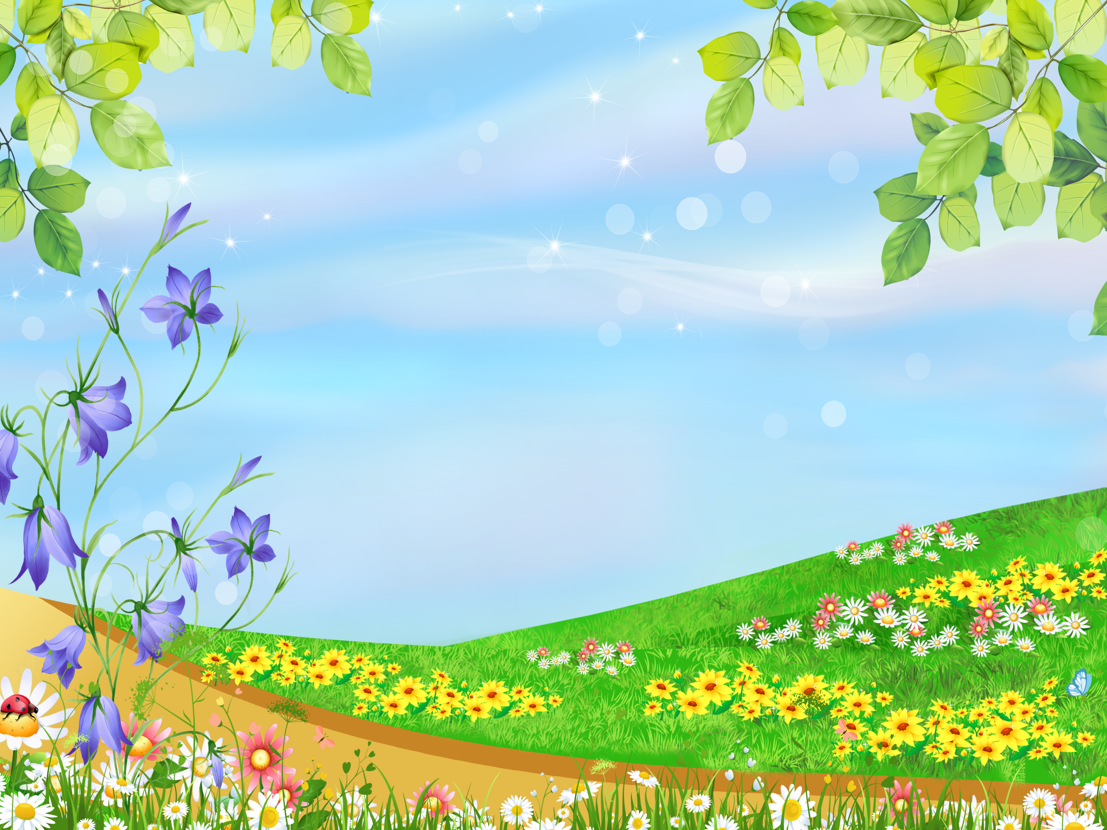
Экологическая акция
«Украсим
детский сад цветами»
Авторы акции:
воспитатели группы № 5
Алямовская Е.В.
Кучерова Н.С.
Участники акции:
дети средней группы № 5,
родители и воспитатели

Slide 2
Солнце припекает, весна наступает
Травка, цветы вырастают
И просятся на клумбы в детский сад,
Чтоб порадовать ребят!
Цель акции:
· Развитие у детей интереса к изучению природы родного края;
· Воспитание в детях заботливого отношения к природе;
. Восстановить озеленение территории детского сада.
Актуальность:
Когда человек сажает деревья или другие растения, то он соприкасается с землей. Дети, участвующие в посадке растений становятся Созидателями, а не потребителями, Творцами, а не разрушителями. Став взрослыми они не будут вырубать леса, убивать животных и отравлять воздух и воду.

Slide 3

Спасти окружающую среду человечество сможет при условии осознания каждым ответственности за судьбу нашего общего дома - планеты Земля. Мы часть природы и целиком зависим от неё. Поэтому так важно научить детей грамотно, бережно и ответственно хозяйничать на ней, вызывать желание бороться за сохранность природы. Ввести ребенка в мир природы, научить его понимать её, воспитывать бережное отношение к ней - важнейшая задача воспитателей и родителей. Для решения этой задачи мы решили провести Акцию «Украсим детский сад цветами".
Участие в экологических акциях помогает детям накопить первый багаж ярких, эмоциональных, живых впечатлений, достоверных представлений о природе и получить необходимые навыки природоохранной деятельности. Воспитанники вносят посильный вклад в сохранение природы, бережно относятся к её первозданной чистоте. Они с энтузиазмом и желанием принимают участие в природоохранительных акциях, проводимых в ДОУ совместно с Хотьковским лесничеством. Главные наши помощники - это родители, несмотря на их загруженность на работе, многие из них с пониманием относятся к нашим просьбам и рекомендациями они доказали это, активно принимая участие в нашем мероприятии.

Slide 4
В акции приняли участие все дети группы.
На клумбы было высажено множество декоративных цветов. С большим интересом и радостью дети вместе с родителями сажали цветы. Озеленение участка создает благоприятный микроклимат, снижая его запыленность, загазованность, уровень шума.
На озелененном участке создаются благоприятная температура воздуха, влажность, солнечная радиация. Поэтому в этой акции заинтересованы не только педагоги, но и родители наших ребятишек.

Slide 5
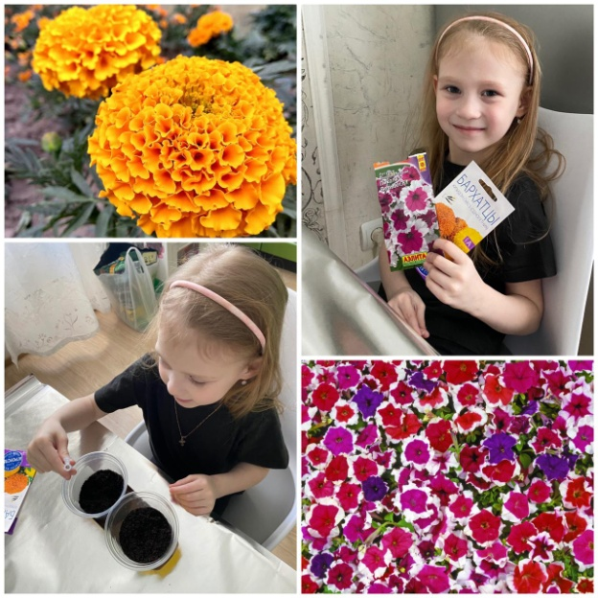
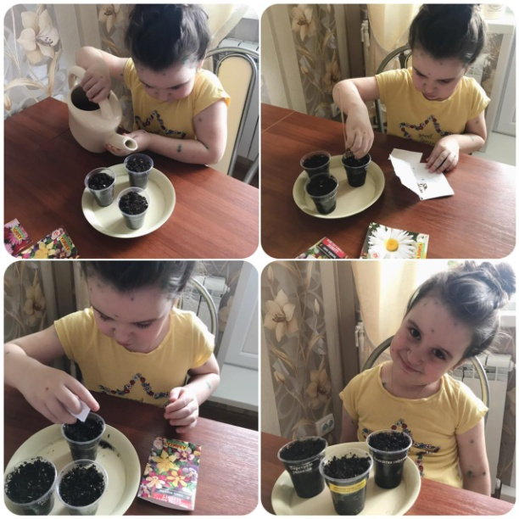
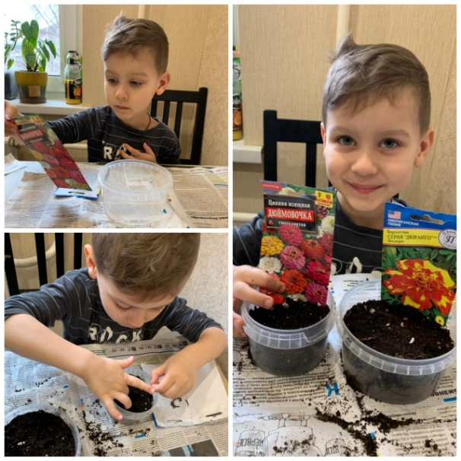
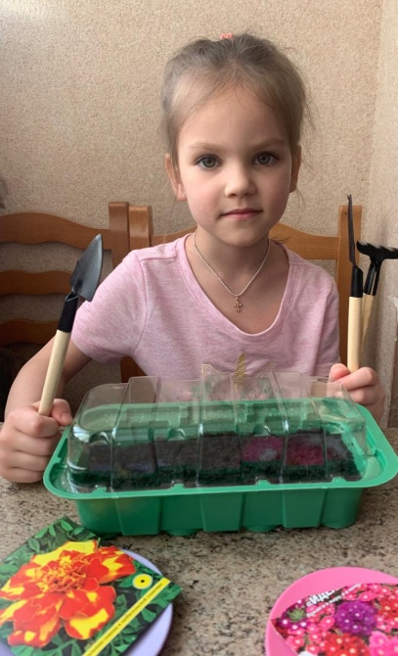
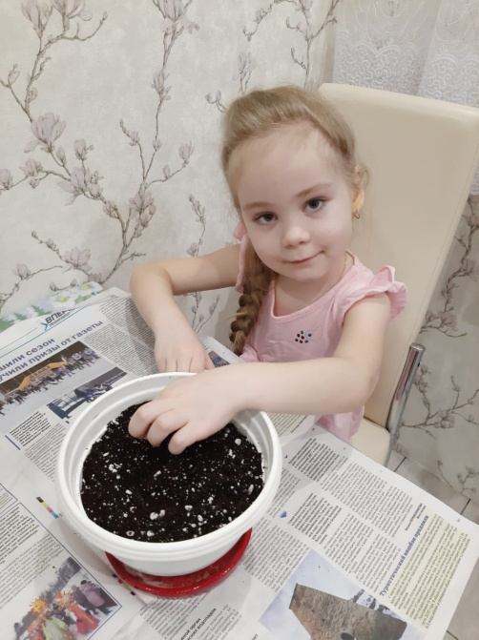
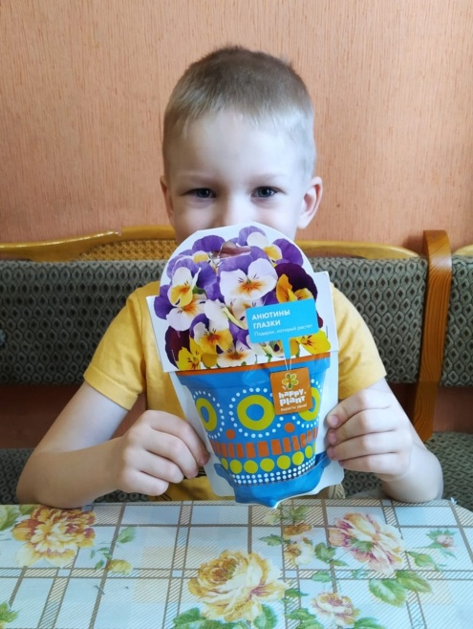
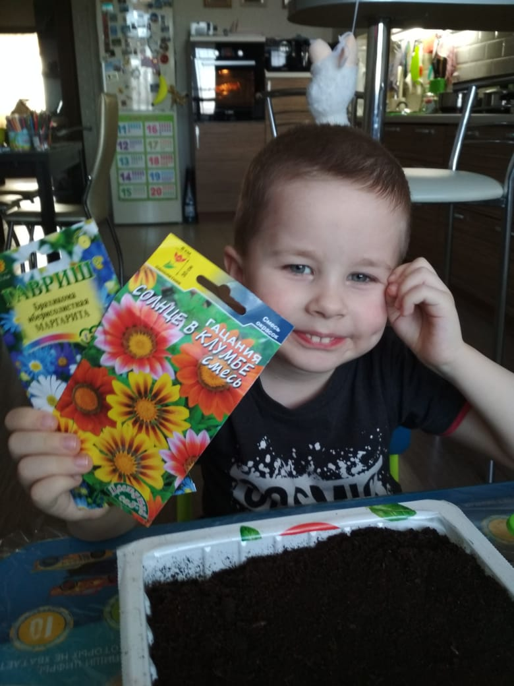

Slide 6
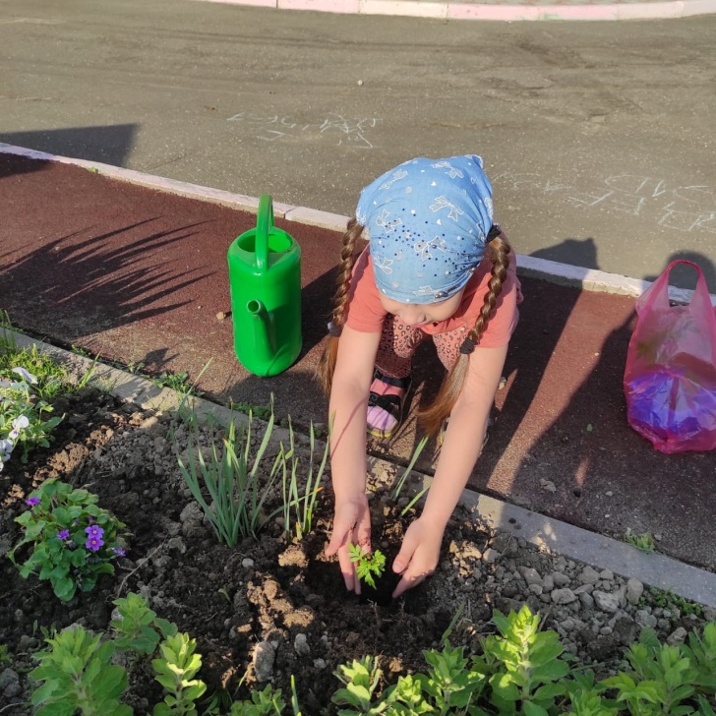
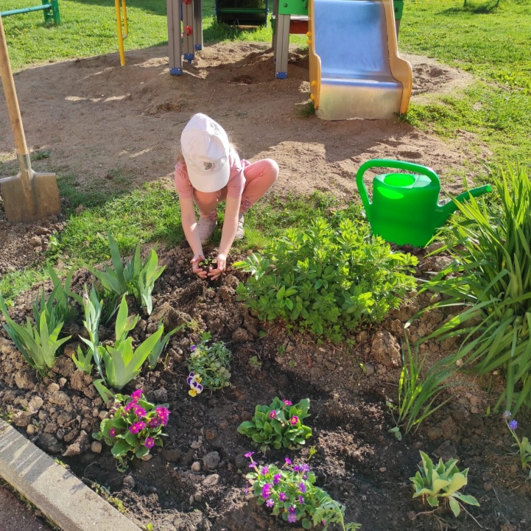
Правильно спланированный и хорошо озелененный участок — это одно из важнейших условий организации работы с детьми по ознакомлению их с природой. Особое значение имеет хороший участок в детском саду, так как нередко он продолжительное время является единственным местом общения детей с природой

Slide 7
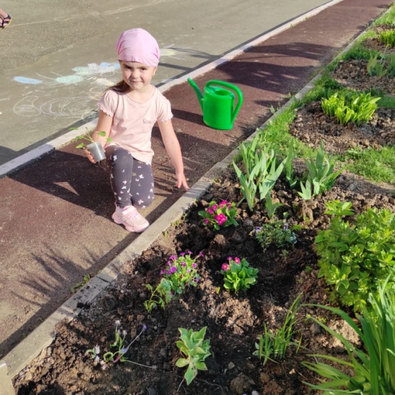
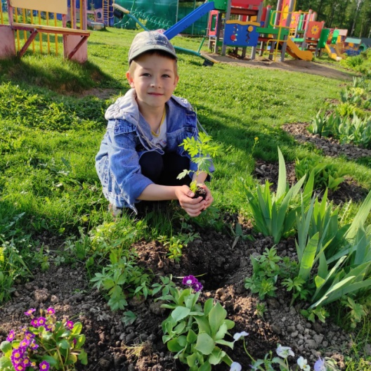
Весна и лето - это чудесная пора, когда дети значительную часть своего времени проводят на улице, гуляя на свежем воздухе.
На участках детского сада воспитанники проводят большую часть времени.
Именно здесь они играют, загорают,
отдыхают. Хорошо озелененный участок - это важное условие для работы с детьми. На нашем участке в детском саду мы
организуем ежедневное наблюдение за природой, здесь дети узнают много нового о жизни растений.
Приобретают навыки и умения по уходу за растения-ми, приучаются бережно относиться к природе.

Slide 8
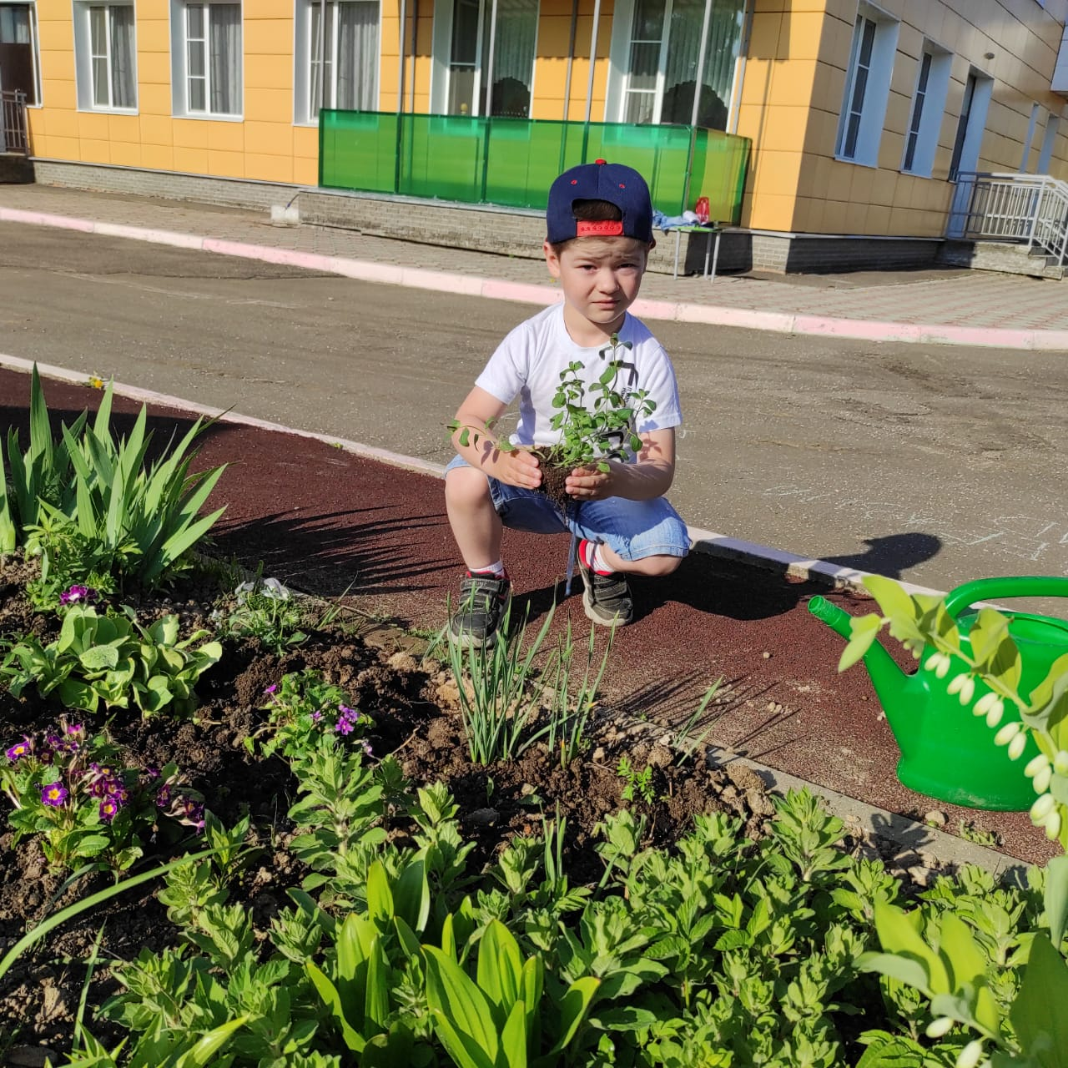
«Давайте, ребята, везде, где живем,
Деревья посадим, цветы разведем!
Нас много, ребята, пусть каждый из нас
Для детского сада посадит цветочек сейчас!»

Slide 9
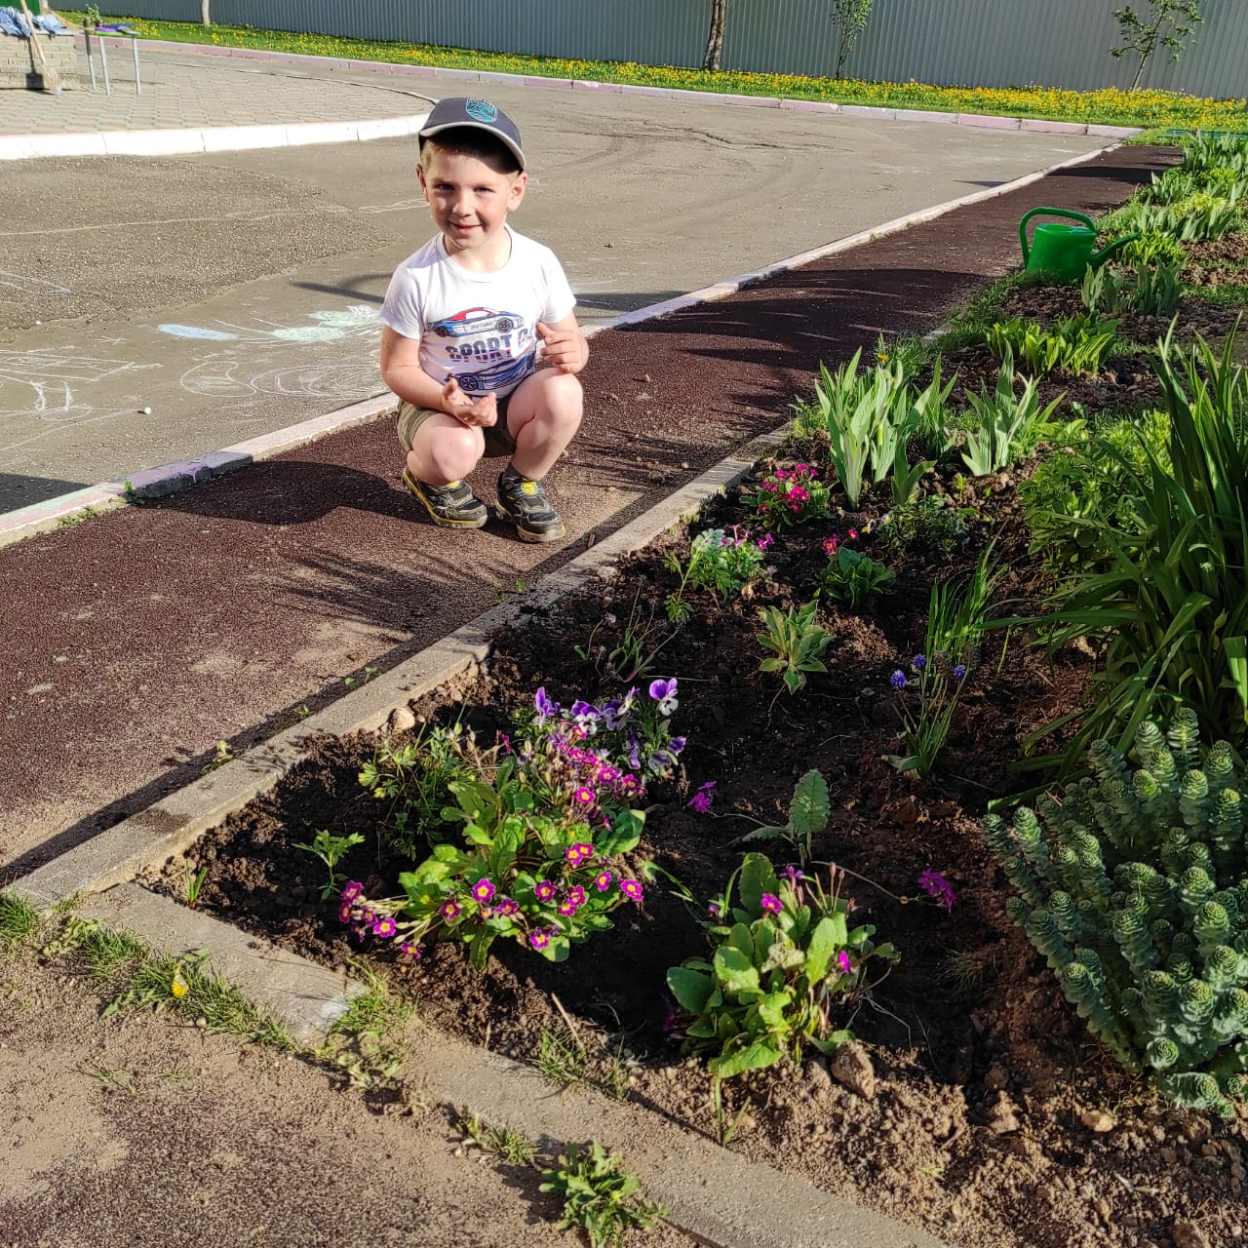
В результате нашей акции «Украсим детский сад цветами»
на прогулочных участках появились новые цветники из весенних цветов: примулы, петуньи, виолы. Наш детский сад стал еще краше!
Все экологические мероприятия и акции проходят под общим девизом:
«Только вместе, только дружно, помогать природе нужно!»

Slide 10

Мы посадим цветы,
Украсим Землю и я, и ты!
Живи, Земля, живи! Ты щедра и красива!
В наших сердцах твоя добрая сила,
В детских горячих руках – твоё завтра!

